Slide 1
Lectures & Lesroosters
Luka
Jacob
Gid

Slide 2
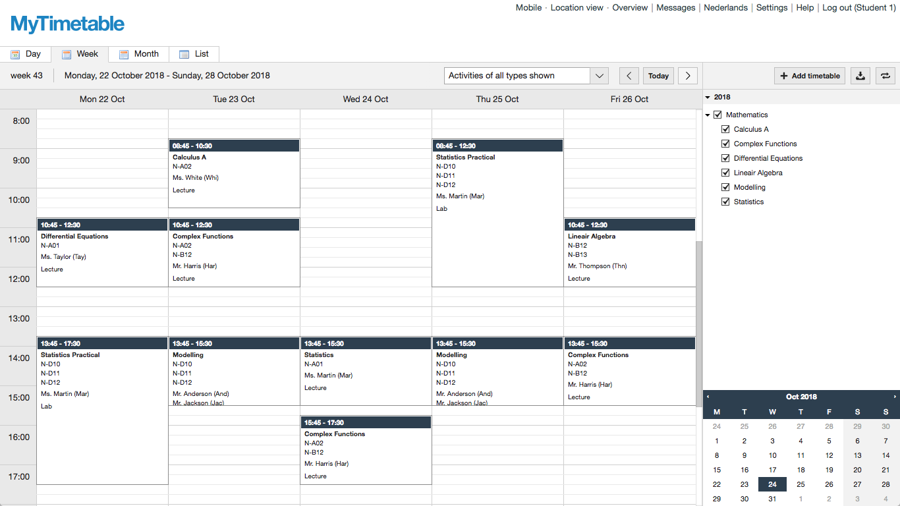
Lectures & Lesroosters
De Case
Studenten
Vakken
Rooms
Inschrijvingen
Groepjes
Tussenuren
Dubbele uren
Inschrijvingen
Tijdsloten
Capaciteit
Les-soorten
Avondsloten
Capaciteit
Beschikbaarheid

Slide 3
Lectures & Lesroosters
STUDENT1 | STUDENTd | STUDENT2
Naam: | Yanick Abbing | Bart Wafa
Vak1: | Analysemethoden en -technieken | Analysemethoden en -technieken
Vak2: | Data Mining | Collectieve Intelligentie
Vak3: | Lineaire Algebra | Databases 2
Vak4: | Software Engineering | Kansrekenen 2

Slide 4
Lectures & Lesroosters
STUDENT1 | STUDENTd | STUDENT2
Naam: | Yanick Abbing | Bart Wafa
Vak1: | Analysemethoden en -technieken | Analysemethoden en -technieken
Vak2: | Data Mining | Collectieve Intelligentie
Vak3: | Lineaire Algebra | Databases 2
Vak4: | Software Engineering | Kansrekenen 2

Slide 5
STUDENT1 | STUDENTd | STUDENT2
Naam: | Yanick Abbing | Bart Wafa
Vak1: | Analysemethoden en -technieken | Analysemethoden en -technieken
Vak2: | Data Mining | Collectieve Intelligentie
Vak3: | Lineaire Algebra | Databases 2
Vak4: | Software Engineering | Kansrekenen 2
Lectures & Lesroosters
Malus Categorie | Malus oorzaak | Malus punt(en)
Studenten: | 1 tussenuur | 1 punt
 | 2 tussenuren | 3 punten
 | 3 tussenuren | Verboden → 1000 punten
Rooms: | Over de max capaciteit | 1 per person te veel
 | Avondslot | 5 punten

Slide 6
STUDENT1 | STUDENTd | STUDENT2
Naam: | Yanick Abbing | Bart Wafa
Vak1: | Analysemethoden en -technieken | Analysemethoden en -technieken
Vak2: | Data Mining | Collectieve Intelligentie
Vak3: | Lineaire Algebra | Databases 2
Vak4: | Software Engineering | Kansrekenen 2
Malus Categorie | Malus oorzaak | Malus punt(en)
Studenten: | 1 tussenuur | 1 punt
 | 2 tussenuren | 3 punten
 | 3 tussenuren | 1000 punten
Rooms: | Over de max capaciteit | 1 per person te veel
 | Avondslot | 5 punten
Lectures & Lesroosters
 | Maandag | Dinsdag | Woensdag | Donderdag | Vrijdag
9-11 | Student2 Vak 2 | Student1 Vak2 | Student1 Vak3 | Student1 Vak4 | Studenten 1&2 Lecture Vak1
11-13 |  | Student2 Vak 3 | Student2 Vak 4 |  | Student1 tutorial groep 1, Vak 1
13-15 | Student2 tutorial groep 2, Vak 1
15-17
17-19

Slide 7
STUDENT1 | STUDENTd | STUDENT2
Naam: | Yanick Abbing | Bart Wafa
Vak1: | Analysemethoden en -technieken | Analysemethoden en -technieken
Vak2: | Data Mining | Collectieve Intelligentie
Vak3: | Lineaire Algebra | Databases 2
Vak4: | Software Engineering | Kansrekenen 2
Malus Categorie | Malus oorzaak | Malus punt(en)
Studenten: | 1 tussenuur | 1 punt
 | 2 tussenuren | 3 punten
 | 3 tussenuren | 1000 punten
Rooms: | Over de max capaciteit | 1 per person te veel
 | Avondslot | 5 punten
Lectures & Lesroosters
 | Maandag | Dinsdag | Woensdag | Donderdag | Vrijdag
9-11 | Student2 Vak 2 | Student1 Vak2 | Student1 Vak3 | Student1 Vak4 | Studenten 1&2 Lecture Vak1
11-13 |  | Student2 Vak 3 | Student2 Vak 4 |  | Student1 tutorial groep 1, Vak 1
13-15 | Student2 tutorial groep 2, Vak 1
15-17
17-19

Slide 8
STUDENT1 | STUDENTd | STUDENT2
Naam: | Yanick Abbing | Bart Wafa
Vak1: | Analysemethoden en -technieken | Analysemethoden en -technieken
Vak2: | Data Mining | Collectieve Intelligentie
Vak3: | Lineaire Algebra | Databases 2
Vak4: | Software Engineering | Kansrekenen 2
Malus Categorie | Malus oorzaak | Malus punt(en)
Studenten: | 1 tussenuur | 1 punt
 | 2 tussenuren | 3 punten
 | 3 tussenuren | 1000 punten
Rooms: | Over de max capaciteit | 1 per person te veel
 | Avondslot | 5 punten
Lectures & Lesroosters
 | Maandag | Dinsdag | Woensdag | Donderdag | Vrijdag
9-11 | Student2 Vak 2 | Student1 Vak2 | Student1 Vak3 | Student1 Vak4
11-13 | Student 1&2 Lecture Vak1 | Student2 Vak 3 | Student2 Vak 4 |  | Student1 tutorial groep 1, Vak 1
13-15 | Student2 tutorial groep 2, Vak 1
15-17
17-19

Slide 9
STUDENT1 | STUDENTd | STUDENT2
Naam: | Yanick Abbing | Bart Wafa
Vak1: | Analysemethoden en -technieken | Analysemethoden en -technieken
Vak2: | Data Mining | Collectieve Intelligentie
Vak3: | Lineaire Algebra | Databases 2
Vak4: | Software Engineering | Kansrekenen 2
Malus Categorie | Malus oorzaak | Malus punt(en)
Studenten: | 1 tussenuur | 1 punt
 | 2 tussenuren | 3 punten
 | 3 tussenuren | 1000 punten
Rooms: | Over de max capaciteit | 1 per person te veel
 | Avondslot | 5 punten
Lectures & Lesroosters
 | Maandag | Dinsdag | Woensdag | Donderdag | Vrijdag
9-11 | Student2 Vak 2 | Student1 Vak2 | Student1 Vak3 | Student1 Vak4
11-13 |  | Student2 Vak 3 | Student2 Vak 4 |  | Student1 tutorial groep 1, Vak 1
13-15 | Student2 tutorial groep 2, Vak 1
15-17
17-19 |  |  |  |  | Student 1&2 Lecture Vak1

Slide 10
STUDENT1 | STUDENTd | STUDENT2
Naam: | Yanick Abbing | Bart Wafa
Vak1: | Analysemethoden en -technieken | Analysemethoden en -technieken
Vak2: | Data Mining | Collectieve Intelligentie
Vak3: | Lineaire Algebra | Databases 2
Vak4: | Software Engineering | Kansrekenen 2
Lectures & Lesroosters
 | Maandag | Dinsdag | Woensdag | Donderdag | Vrijdag
9-11 | Student2 Vak 2 | Student1 Vak2 | Student1 Vak3 | Student1 Vak4
11-13 |  | Student2 Vak 3 | Student2 Vak 4 |  | Student1 tutorial groep 1, Vak 1
13-15 | Student2 tutorial groep 2, Vak 1
15-17
17-19 |  |  |  |  | Student 1&2 Lecture Vak1

Slide 11
STATESPACE
Lectures & Lesroosters
Categorie | Aantallen
Studenten | 609
Vakken | 29
Lokalen | 7
N! / (n-r)
R = 129 lesmomenten die gegeven moeten worden
N = 145 mogelijke timeslots per lesmoment
3.85^238 mogelijkheden ☺

Slide 12
Kies de beste
ClassSwap
Random
ClassSwap
Capacity
TimeSlotSwap
GapHour
TimeSlotSwap
DoubleHour
Random Initialisatie
Algoritmen
Lectures & Lesroosters
HERHAAL

Slide 13
ClassSwap Random
Lectures & Lesroosters
Random vak
Random les
Wissel lesmomenten

Slide 14
ClassSwap Capacity
Lectures & Lesroosters
Vak selectie gebaseerd op capaciteits problemen
Random les
Wissel lesmomenten

Slide 15
TimeSlotSwap Gap Hour
Lectures & Lesroosters
Neemt student met grootste tussenuren malus
Random vak
Random les
Neemt student in andere groep van dit vak

Slide 16
TimeSlotSwap Gap Hour
Lectures & Lesroosters
Werkgroep 1 | Werkgroep 2
Student | Student
Student | Student
Student | Student
Student | Student
Student slechte score
Wissel student…

Slide 17
Wissel student…
TimeSlotSwap Gap Hour
Lectures & Lesroosters
Werkgroep 1 | Werkgroep 2
Student | Student
Student | Student
Student | Student
Student | Student
 | Student slechte score
Nieuwe malus

Slide 18
TimeSlotSwap Gap Hour
Lectures & Lesroosters
Werkgroep 1 | Werkgroep 2
Student | Student
Student | Student
Student | Student
Student | Student
 | Student
Sidenote: Bij volle groep, student in de originele groep gezet

Slide 19
TimeSlotSwap Double Hour
Lectures & Lesroosters
Neemt de student met meeste dubbele uren
Random vak
Random les
Neemt student in andere groep van dit vak

Slide 20
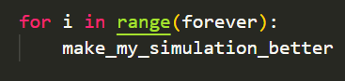
Kies de beste!
Lectures & Lesroosters
4 HillClimbers, 4 roosters
1 rooster het beste
Herhaal!

Slide 21
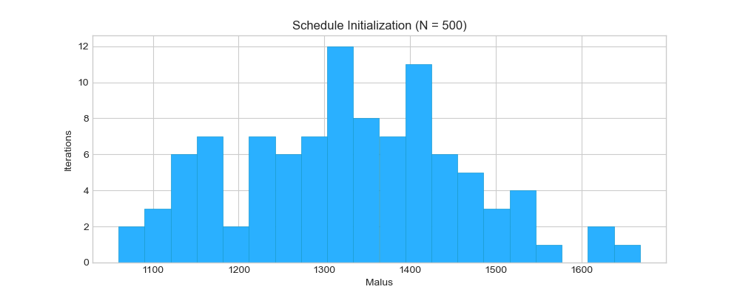
Resultaten
Lectures & Lesroosters

Slide 22
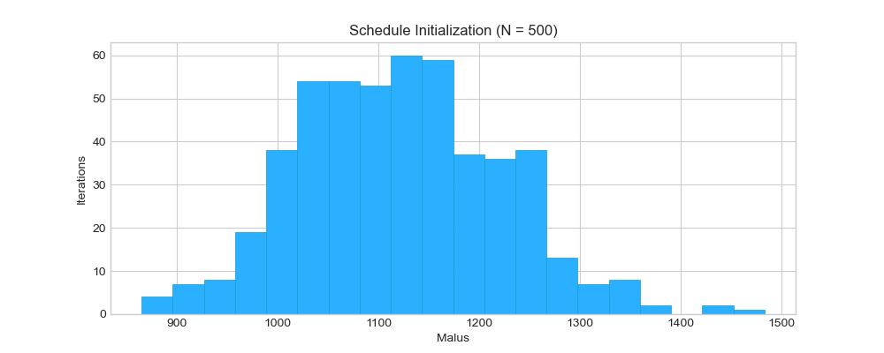
Resultaten
Lectures & Lesroosters

Slide 23
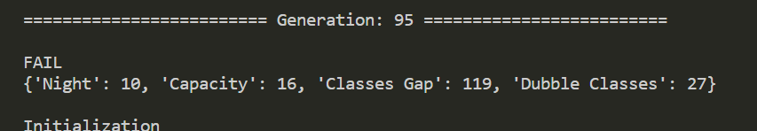
Resultaten
Lectures & Lesroosters

Slide 24
Resultaten
Lectures & Lesroosters
Wat voor Rooster?

Slide 25
Resultaten
Lectures & Lesroosters
Wat voor Rooster?
Een tussenuur of buiten het lokaal staan?

Slide 26
Resultaten
Lectures & Lesroosters
Wat voor Rooster?
Een tussenuur of buiten het lokaal staan?
Is een dubbel uur aanvaardbaar?

Slide 27
Resultaten
Lectures & Lesroosters
Wat voor Rooster?
Een tussenuur of buiten het lokaal staan?
Is een dubbel uur aanvaardbaar?
Moeten we deze variabelen een andere betekenis geven?

Slide 28
Conclusie
Lectures & Lesroosters
Nog een hoop werk aan de winkel
Simulated annealing temperatuur
Scherpere heuristieken

Slide 29

Vragen?
Lectures & Lesroosters

